Slide 1
HỆ THỐNG ĐỀ XUẤT
1611260 Biện huỳnh hữu Thịnh

Slide 2

GIỚI THIỆU
Hình 1: Hệ thống đề xuất của Youtube

Slide 3
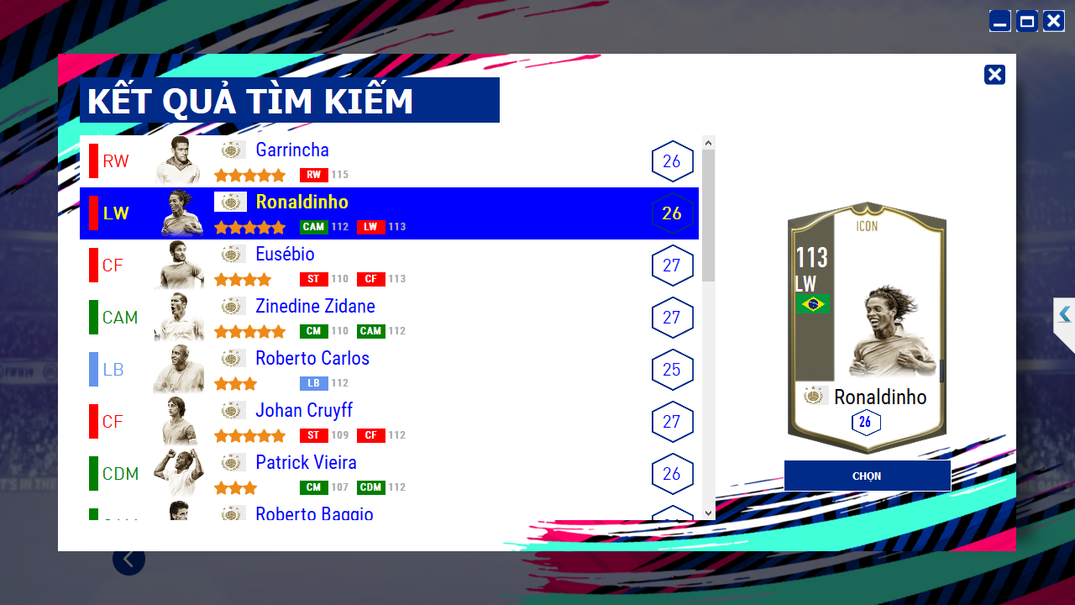
BÀI TOÁN
Hình 2: Một phần cơ sở dữ liệu cầu thủ của trò chơi FIFA Online 4.

Slide 4
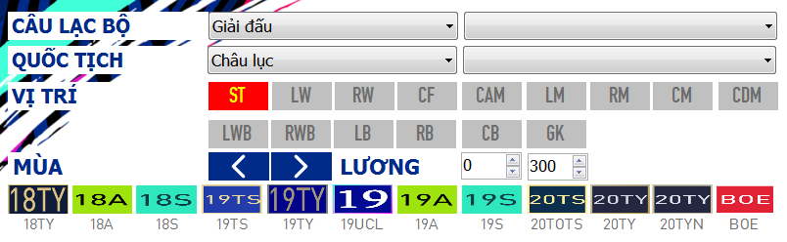
BÀI TOÁN
Hình 3: Một bộ lọc thông tin cơ bản để tìm kiếm cầu thủ.

Slide 5
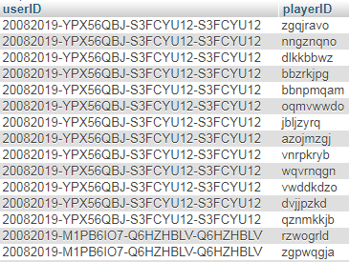

DỮ LIỆU
Hình 4: Cấu trúc dữ liệu người dùng – cầu thủ

Slide 6
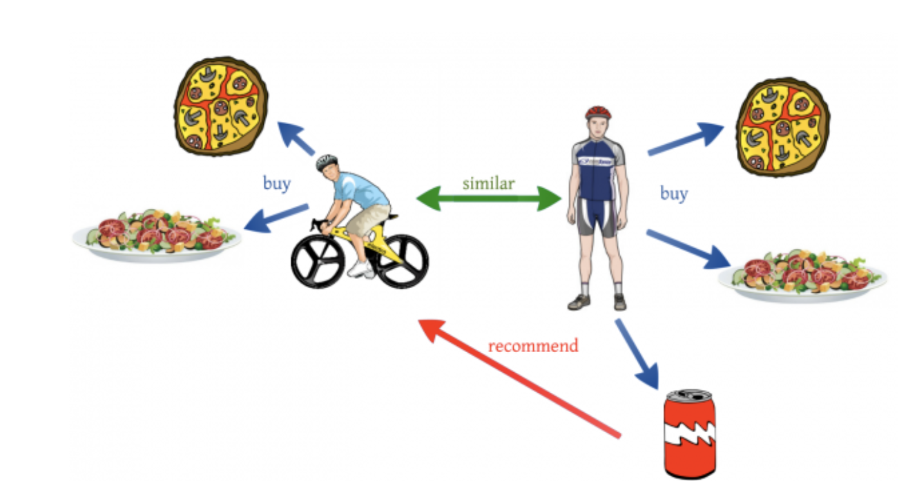
HƯỚNG TIẾP CẬN
Hình 5: Hướng tiếp cận dựa trên sự tương quan giữa các người dùng

Slide 7
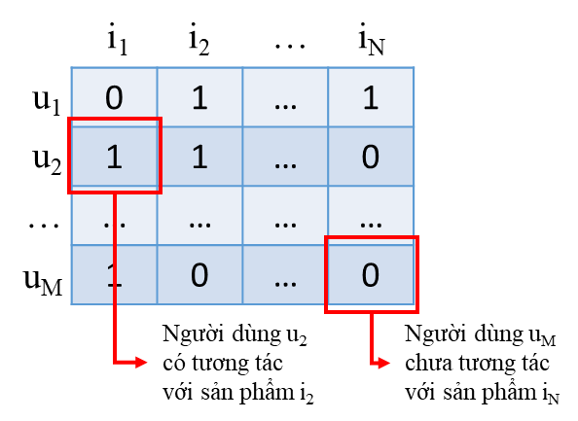
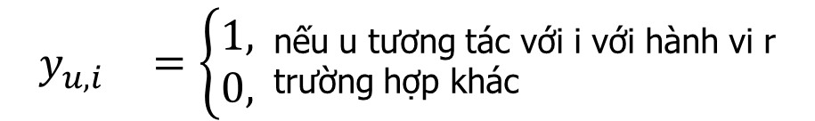
HƯỚNG TIẾP CẬN
$$y_{u,i}^{}$$ | $$=\left\{\begin{matrix}1, \\ 0, \end{matrix}\right.$$ | nếu u tương tác với i với hành vi r trường hợp khác
Hình 6: Ma trận tương tác người dùng – sản phẩm

Slide 8
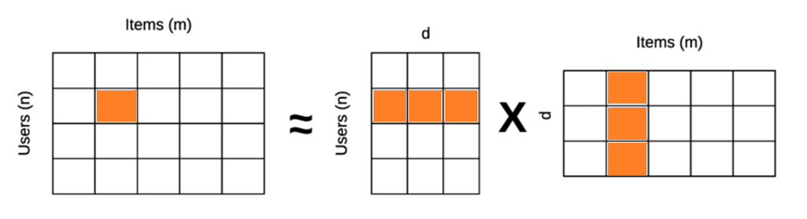
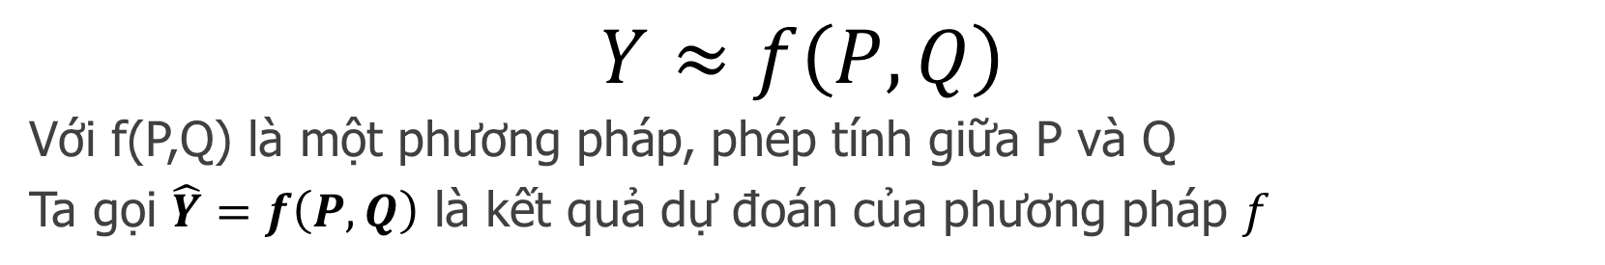
MATRIX FACTORIZATION
?
Hình 7: Một mô hình Matrix Factorization.
$$Y≈f\left(P, Q\right)$$
Với f(P,Q) là một phương pháp, phép tính giữa P và Q
Ta gọi $\hat{Y}=f\left(P, Q\right)$ là kết quả dự đoán của phương pháp $f$

Slide 9
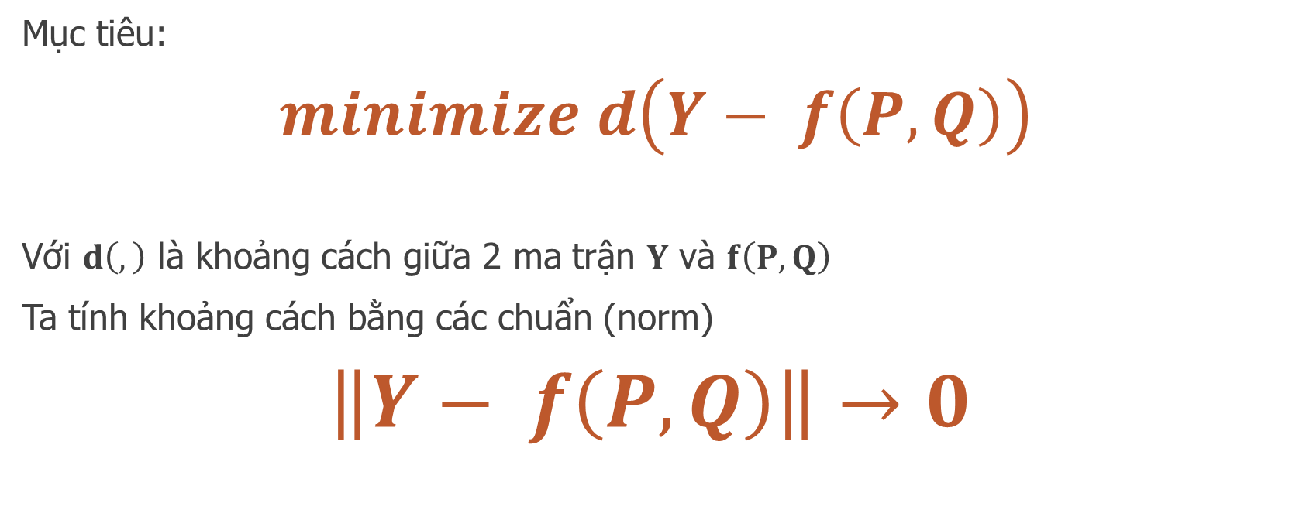
MATRIX FACTORIZATION
Mục tiêu:
$minimize d\left(Y− f\left(P, Q\right)\right)$
Với $d\left(,\right)$ là khoảng cách giữa 2 ma trận $Y$ và $f\left(P, Q\right)$
Ta tính khoảng cách bằng các chuẩn (norm)
$\left\|Y− f\left(P, Q\right)\right\|→0$

Slide 10
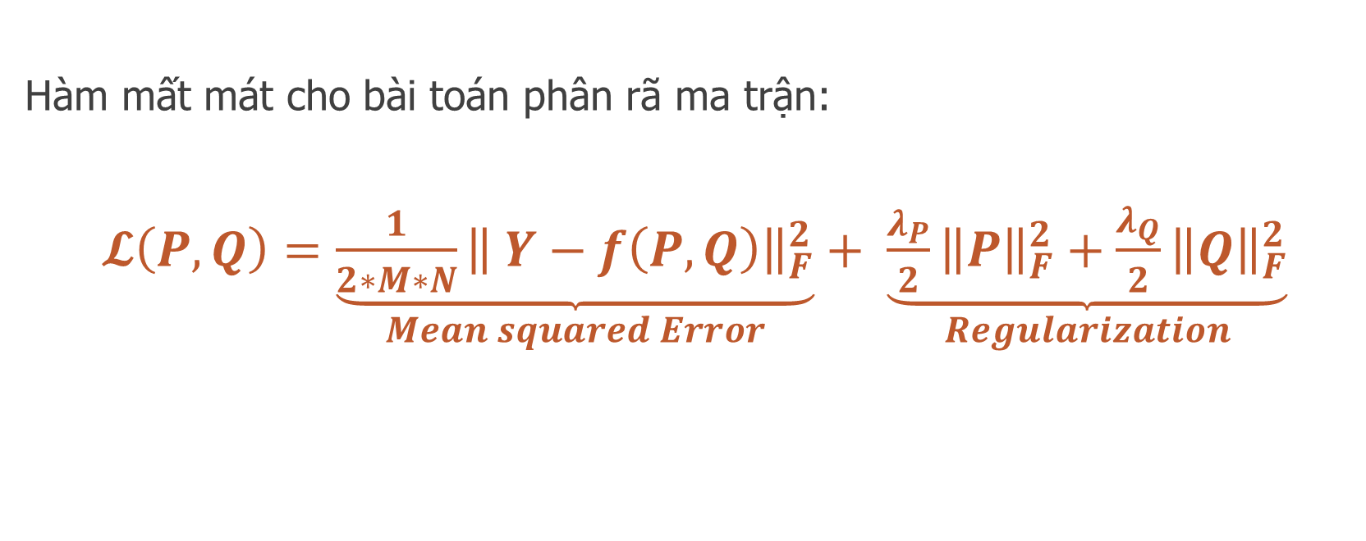
MATRIX FACTORIZATION
Hàm mất mát cho bài toán phân rã ma trận:
$𝓛\left(P, Q\right)=\underset{Mean squared Error}{\underbrace{\frac{1}{2∗M∗N}{\left\| Y−f\left(P, Q\right)\right\|}_{F}^{2}}}+ \underset{Regularization}{\underbrace{\frac{λ_{P}}{2}{\left\|P\right\|}_{F}^{2}+\frac{λ_{Q}}{2}{\left\|Q\right\|}_{F}^{2}}}$

Slide 11
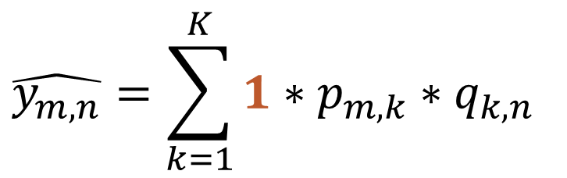

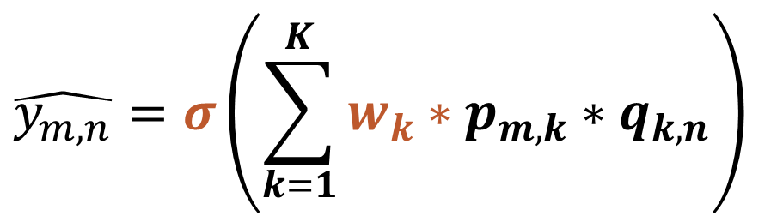
GENERALIZED MATRIX FACTORIZATION
$$f_{MF}\left(P, Q\right)= P_{M×K}×{\left(Q_{N×K}\right)}^{T}$$
$$\hat{y_{m,n}}=\sum_{k=1}^{K}{1∗p_{m,k}∗q_{k,n}}$$
$$f_{GMF}\left(P, Q|W\right)=σ\left(P_{M×K}×{\left(Q_{N×K}\right)}^{T}|W_{K}\right)$$
$$\hat{y_{m,n}}=σ\left(\sum_{k=1}^{K}{{w_{k}∗p}_{m,k}∗q_{k,n}}\right)$$

Slide 12
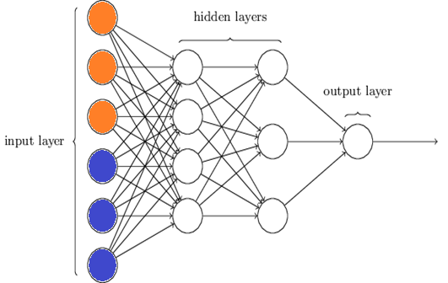
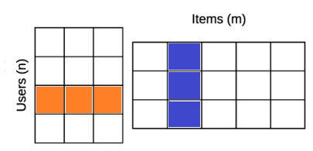


MULTI-LAYER PERCEPTRON MATRIX FACTORIZATION
$$\hat{y_{m,n}}$$
$$σ$$
Hình 7: Phương pháp MLP

Slide 13
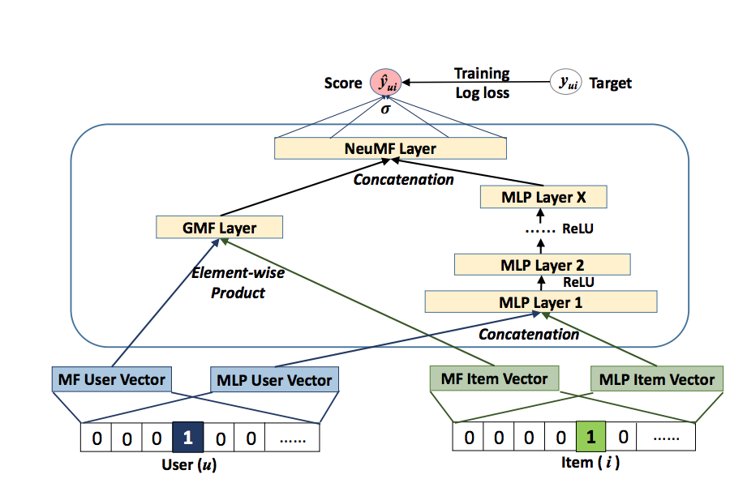
NEURAL MATRIX FACTORIZATION
Hình 8: Phương pháp NeuMF

Slide 14
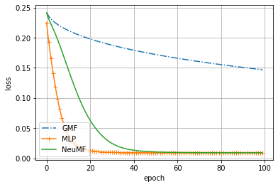
HUẤN LUYỆN MÔ HÌNH
Biểu đồ 1: Quá trình hội tụ của hàm mất mát của 3 phương pháp GMF, MLP và NeuMF.
Bảng 1: Độ sai lệch MSE ở epoch cuối cùng
 | Độ sai lệch MSE
GMF | 0.1469
MLP | 0.0010
NeuMF | 0.0010

Slide 15
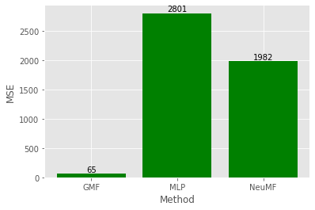
HUẤN LUYỆN MÔ HÌNH
Biểu đồ 2: Số lượng tham số huấn luyện của 3 phương pháp GMF, MLP và NeuMF.

Slide 16
NHẬN XÉT
Bảng 2: Ưu điểm và nhược điểm.
PHƯƠNG PHÁP | ƯU ĐIỂM | NHƯỢC ĐIỂM
GMF | Ít tham số Ít hao tốn tài nguyên của máy | Hội tụ chậm và độ chính xác kém
MLP | Hội tụ nhanh, độ chính xác cao. | Tốn một lượng tham số lớn.
NeuMF | Hội tụ nhanh, độ chính xác cao. Độ chính xác khi càng huấn luyện lâu sẽ cho ra kết quả tương đương MLP, nhưng sử dụng ít tham số hơn. | Hội tụ chậm hơn MLP

Slide 17
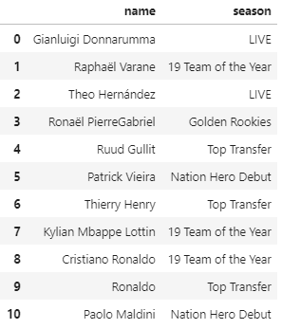
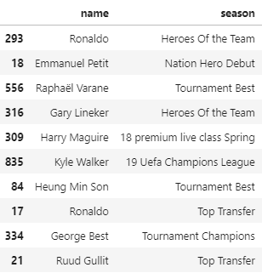
ỨNG DỤNG
Ta dùng mô hình NeuMF để đề xuất cho người dùng.
Đề xuất
Hình 9: Dựa vào đội hình của người dùng thứ 15 (trái)
và kết quả đề xuất tương ứng (phải)

Slide 18
TÀI LIỆU THAM KHẢO
[1] Tat-Seng Chua, Lina Yao, Yang Song, and Depeng Jin, “Learning to Recommend with Multiple Cascading Behaviors”, [Online]. Available: https://arxiv.org/pdf/1809.08161.pdf.
[2] Xiangnan He, Lizi Liao, Hanwang Zhang, Liqiang Nie, Xia Hu, Tat-Seng Chua, “Neural Collaborative Filtering”, [Online]. Available: https://arxiv.org/pdf/1708.05031.pdf.
[3] Jure Leskovec, Anand Rajaraman and Jeffrey D. Ullman, "Mining of Massive Datasets" Recommendation Systems, pp. 324, 2012.
[4] Suryakant and Tripti Mahara, “A New Similarity Measure Based on Mean Measure of Divergence for Collaborative Filtering in Sparse Environment”, [Online]. Available: https://www.sciencedirect.com/science/article/pii/S1877050916311644.
[5] Juan José Burred, “Detailed derivation of multiplicative update rules for NMF”, [Online]. Available: https://www.jjburred.com/research/pdf/jjburred_nmf_updates.pdf.
[6] Sebastian Ruder, “An overview of gradient descent optimization algorithms”, [Online]. Available: https://ruder.io/optimizing-gradient-descent.
[7] ML Glossary, “Backpropagation”, [Online]. Available: https://ml-cheatsheet.readthedocs.io/en/latest/backpropagation.html#chain-rule-refresher.
Notes:
Supervised Learning:
Regression
Linear Regression
Decision Tree
Random Forest
Neural Network
Classification
Logistic Regression
Support Vector Machine
Naive Bayes
Decision Tree, Random Forest
Neural Network
Unsupervised Learning:
Clustering
Hierarchical Clustering
K-means
Neural Networks
Autoencoders

Slide 19


